Slide 1
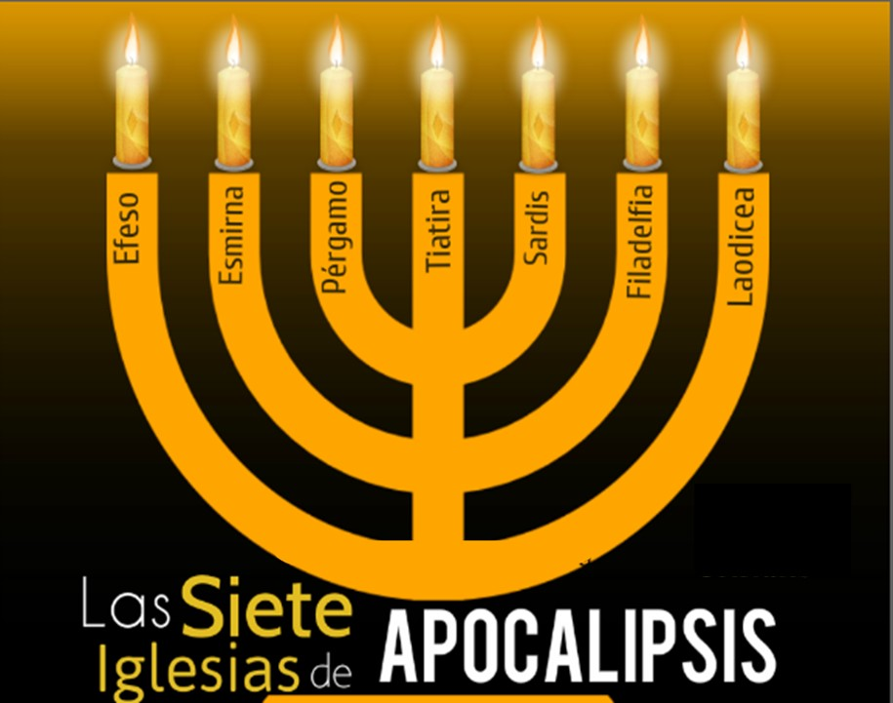
LOS MENSAJES DE CRISTO A LAS IGLESIAS (Parte 1)
“Jesucristo instruye a su Iglesia”

Slide 2
VERSÍCULO CLAVE:
“Escribe al ángel de la iglesia en Éfeso: El que tiene las siete estrellas en su diestra, el que anda en medio de los siete candeleros de oro, dice esto”, Apocalipsis 2:1.
FUNDAMENTO BÍBLICO:
Apocalipsis2:1-29.

Slide 3
INTRODUCCIÓN
A primera vista, los mensajes a las iglesias de Asia Menor dan la sensación de ser dirigidas a nosotros.
Sin embargo, el Señor les habló a personas muy distantes de nosotros en tiempo y espacio.
Al examinarlos, los mensajes son todavía pertinentes, testimonio del poder de la inspiración de las Escrituras.
Mientras estudiemos estas cartas, dejemos que el Señor nos hable hoy.

Slide 4

EFESO: VOLVER AL PRIMER AMOR
1
Apocalipsis 2;1-7

Slide 5
Éfeso era una ciudad importante en la antigua Asia Menor, floreció con el comercio y el turismo, fue la sede del renombrado templo de la diosa griega de la fertilidad Artemisa o Diana.
Jesús se presentó ilustrando su autoridad (sosteniendo siete estrellas en su mano derecha) y su proximidad a las iglesias (andando entre los candeleros) V.1.

Slide 6
Jesús elogio a la iglesia de Éfeso que significa: “La Deseada”, una iglesia trabajadora, esforzada, que no se daba por vencida, que no se dejaban engañar, que se mantenían fieles al evangelio con fe perseverante, V.2-3.
Sin embargo, Jesús les reprocha que habían perdido la intensidad de su primer amor, por ello los llamó a regresar a su primer amor con las siguientes palabras: recuerda, arrepiéntete, quitaré, V.4-6.

Slide 7
Jesús pide sensibilidad para oír al Espíritu Santo y da esta promesa: “Al que venciere, le daré a comer del árbol de la vida, el cual está en medio del paraíso de Dios”, V.7. Vida eterna.
Hay que seguir las reglas y mantener la doctrina, pero también debemos cultivar con firmeza nuestro amor por el Señor.

Slide 8
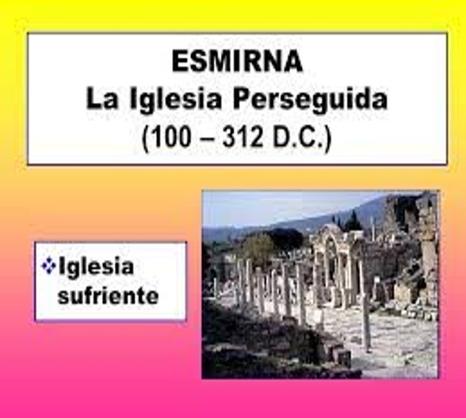
ESMIRNA: PERMANECER FIELES
2
Apocalipsis 2:8-11

Slide 9
Esmirna era una ciudad costera, construida en una colina con templos y otros edificios llamados la “corona de Esmirna”, fue destruida y permaneció muerta por mas de 300 años antes de ser reconstruida; más tarde hubo allí un templo al Emperador Tiberio, lo que la convirtió en un centro de culto al emperador.
Jesús se presentó como “El primero y el postrero, el que estuvo muerto y vivió”, o el que ha resucitado victorioso sobre la muerte, V.8. "Esmirna" proviene del significado "mirra", que implica la idea del sufrimiento.

Slide 10
Jesús también les dice que conocía sus obras, su tribulación, su pobreza, y la blasfemia que sufrían por los que dicen ser judíos, pero no lo son, sino sinagoga de Satanás, que eran pobres pero ricos, también les advierte que enfrentarían una época de intensa persecución tanto humana como diabólica pero que debían permanecer fieles hasta el fin, V.9,10.

Slide 11
Jesús pide sensibilidad para oír al Espíritu Santo y les da estas promesas: los que soporten la persecución venidera recibirán una corona de vida, y los que vencieren no serian heridos por la segunda muerte, V.11.
Hay que apreciar el contraste que hizo Jesús en relación a la realidad física y temporal con nuestra realidad espiritual desde la perspectiva del cielo.

Slide 12
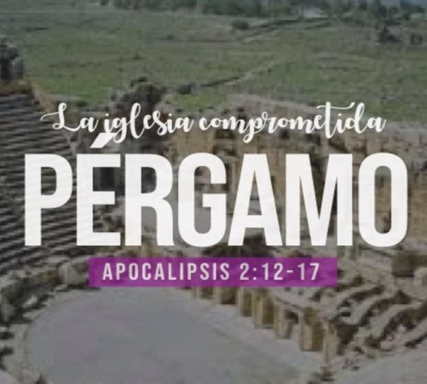
PÉRGAMO: AFERRARSE A LA VERDAD
3
Apocalipsis 2:12-17

Slide 13
Pérgamo significa: “Matrimonio consumado” “Fortaleza elevada” tipifica a la iglesia que se ha mezclado con las tradiciones del mundo.
Pérgamo sirvió durante un tiempo como la capital de la provincia de Asia, incluía una colina con templos a varias deidades como Zeus, Atenea y Asclepio (el dios de la curación o la medicina), el templo de Asclepio recibió gran atención y concurrencia, el altar a Zeus tenia una altura de cuarenta pies=13 metros; además construyeron un templo para el culto imperial.

Slide 14
  Jesús se presentó como “El que tiene la espada aguda de dos filos que procedía de su boca”, se refiere a su poder para derrotar a todos los enemigos y poderes, también elogió la fidelidad de esta Iglesia a pesar de vivir en una ciudad que era la morada del trono de Satanás, y destacó a Antipas, un fiel cristiano que fue asesinado allí por su fe, V.12,13.
  Jesús reprende a la iglesia por aceptar la falsa enseñanza de Balaam y los Nicolaítas que llevaba a la idolatría y la inmoralidad sexual, el Señor los llama al arrepentimiento para no destruirlos, V.14-16.

Slide 15
  Jesús pide sensibilidad para oír al Espíritu Santo y les da estas promesas: “Al que venciere, daré a comer del maná escondido, y le daré una piedrecita con un nombre nuevo…” V.17.
  Hay presiones externas que amenazan con infiltrarse y contaminar la pureza de nuestra fe y conducta, enfoquémonos en la recompensa que el Señor nos dará.

Slide 16
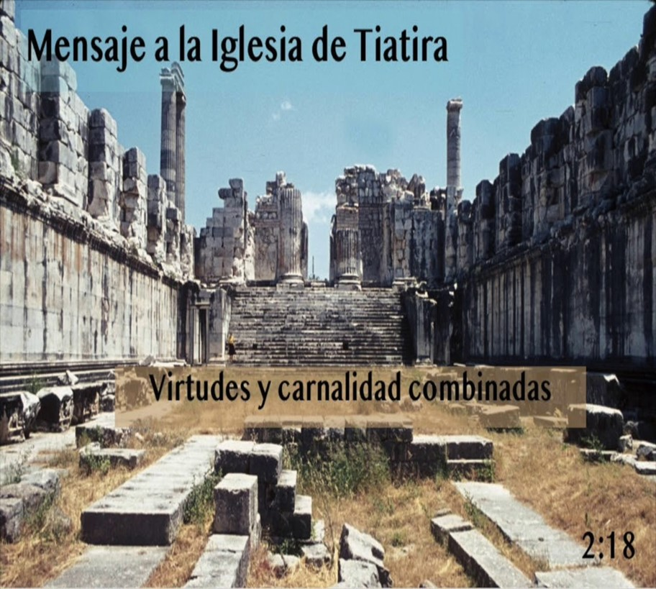
TIATIRA: INCREMENTAR EN BUENAS OBRAS.
4
Apocalipsis 2:18-29

Slide 17
La iglesia de Tiatira, tiene varios significados tales como “dolores de parto” o “sacrificio continuo”.
Tiatira era una ciudad más pequeña, pero rica y conocida por un proceso especial de teñido de telas de púrpura Hechos 16:14.
Jesús se presentó como “El Hijo de Dios, el que tiene ojos como llama de fuego, y pies semejantes al bronce bruñido”, V.18. estas imágenes hablan de su pureza, visión penetrante y fortaleza.

Slide 18
Jesús le dice que conoce sus obras, su amor, su fe, su perseverancia y que estas obras habían aumentado con el tiempo, V.19.
Jesús reprende a la iglesia por tolerar que Jezabel, indujera a algunos a la práctica perversa que mezclaba la fe con la idolatría y la inmoralidad, el Señor pondría fin a esto, juzgaría a Jezabel y a sus seguidores, V.20-23.
Jesús consuela a aquellos que rechazaron las enseñanzas supuestamente profundas que provenían de Satanás, y les hace un llamado sencillo y directo: “lo que tenéis, retenedlo hasta que yo venga, V.24,25.

Slide 19
Jesús les da estas promesas: “Yo le daré autoridad sobre las naciones”, o sea compartir su autoridad en su gobierno terrenal, “Y le daré la estrella de la mañana”, se refiere al mismo Señor Jesucristo, el cristiano tendrá plena comunión con Él y reflejaremos la gloria de Cristo, V.26-29. Véase Salmo 2:8,9; Apocalipsis 22:16; Daniel 12:3; Filipenses2:15.
Hay que tener cuidado con las llamadas enseñanzas profundas satánicas que llevan a muchos a extraviarse, no sacrifique su devoción a Cristo en cuanto a la verdad y la santidad.

Slide 20
DISCIPULADO Y
MINISTERIO EN ACCIÓN

Slide 21
Jesús elogio a las iglesias por su fidelidad a Él y también los llamó a la restauración de su fidelidad original.
Hoy el mensaje perdura: la iglesia es llamada a ser fiel, a la santidad, a las buenas obras, aun conocimiento y comportamiento piadosos.
La victoria sobre la muerte, el infierno, y la esperanza de vida eterna, espera a los que responden fielmente a las palabras de Jesús.
Dirija una oración de confesión y consagración al Señor con los que están siendo tentados a transigir.

Slide 22


